Slide 1


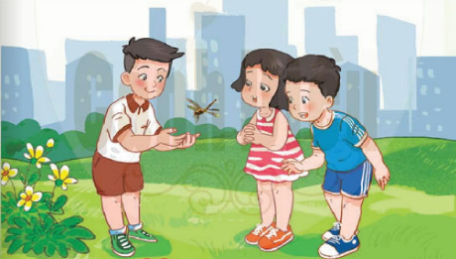
BÀI GIẢNG ĐIỆN TỬ CHƯƠNG TRÌNH MỚI 2020
TỰ NHIÊN XÃ HỘI 1
(Cánh diều)

Slide 2


(3 tiết)

Slide 3
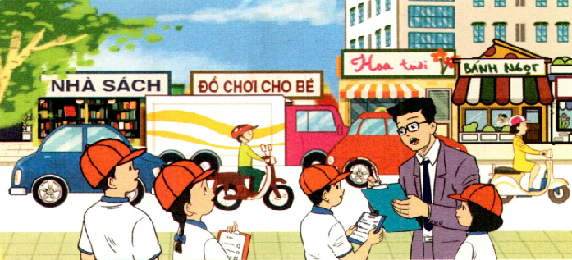
2. Quan sát cuộc sống xung quanh trường:
Học sinh đi theo nhóm và thực hiện nhiệm vụ quan sát hiện trường theo sự phân công của nhóm. Trong quá trình đi tham quan học sinh cần tập trung theo sự hướng dẫn của Giáo viên ghi chép vào mẫu phiếu.

Slide 4


HƯỚNG DẪN HỌC
- Ghi lại những thứ em quan sát được xung quanh nơi em sinh sống.
- Hoàn thành các nội dung đã thực hành trong tiết học. Giữ gìn để sử dụng cho tiết học sau.

Slide 5



Xin Chaân Thaønh Caùm Ôn

